Slide 1
阶段项目评审汇报

Slide 2
项目开发人员及小组/项目整体规划介绍
开发人员清单（Development staff list）
项目开发周期规划（ Project development cycle planning ）
阶段名称 | 阶段时间 | 阶段提交物
项目启动 | 2015年07月06日 （1天） | 《项目立项申请书》 《项目开发周期表》
项目实施 | 2015年07月06日~16日（9天） | 项目阶段代码
项目中期评审 | 2015年07月14日（半天） | 项目阶段审查
项目结项评审 | 2015年07月16日（1天） | 项目立项申请书、项目开发周期表、项目汇报PPT、项目源代码、项目总结报告、程序员日志。

Slide 3
项目立项申请信息1/3-开发环境
项目开发环境清单（Project development environment list）
名称 | 环境细节

Slide 4
项目立项申请信息2/3-使用技术
项目开发技术清单（Technical list of project development）
序号 | 技术细节

Slide 5
项目立项申请信息3/3-主要业务模块
项目业务模块清单（Project business module list）
模块名称 | 具体内容

Slide 6
项目开发周期表
此处粘贴项目开发周期表的截图

Slide 7
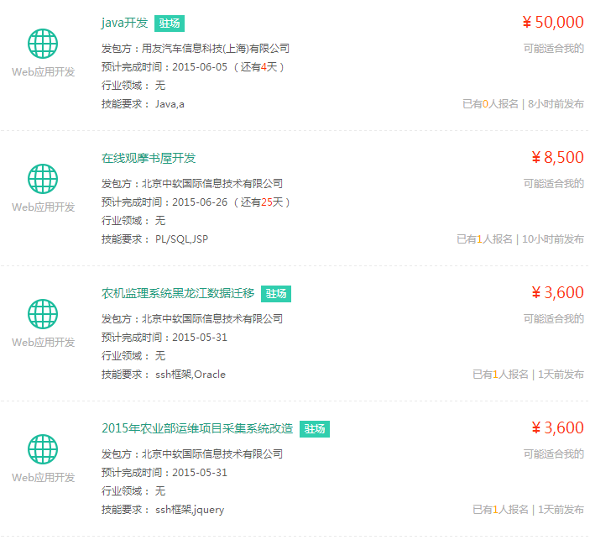
模块01：使用表格完成电子商务平台的信息展示
技术说明：
表格元素的使用
表格的合并和拆分
表格属性的应用

Slide 8
我的体会
此处填写体会

Slide 9
放飞自由梦想，成就卓越人生

